Slide 1
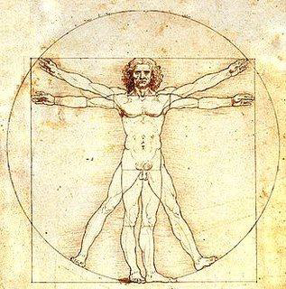
EL HUMANISMO
OBJETIVO: ANALIZAR LOS CAMBIOS QUE TRAE EL HUMANISMO EN EUROPA
PROFESOR: JOSÉ MIGUEL GOLDBERG LARENAS
CURSO: 8º BÁSICO A-B
Tiempo estimado: 180 minutos (se recomienda dividir el tiempo en dos bloques de 90 minutos)

Slide 2
CONCEPTO Y CARACTERÍSTICAS

Slide 3
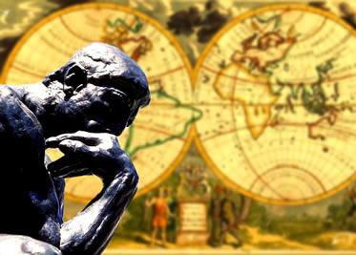
Se denomina Humanismo al movimiento filosófico y cultural que se inició a fines de la Edad Media en la península itálica, desde donde se fue extendiendo al resto de la Europa occidental y central. Su marco cronológico corresponde a los siglos XIV y XVI, es decir, a los tiempos finales de la Edad Media y a los albores de la Edad Moderna. Entre los elementos que caracterizan a este movimiento destacan los siguientes:
• Su carácter filosófico e intelectual: Los humanistas adoptaron ante el mundo una actitud reflexiva, inquiriéndose acerca de los procesos de cambio que se desarrollaban ante sus ojos y acerca también de cuál era el rumbo que debía seguir la sociedad.

Slide 4
• Su orientación antropocéntrica: Su reflexión tomaba como elemento central a la persona humana, su realidad, sus intereses, inquietudes y potencialidades. Por ello el Humanismo tuvo una actitud más terrenal, como se manifiesta en su interés por cuestiones como el gobierno de los Estados o la dirección de la economía, y en su defensa del deseo de fama, poder, gloria, prestigio o riquezas.
“El hombre es la medida de todas las cosas” Protágoras

Slide 5
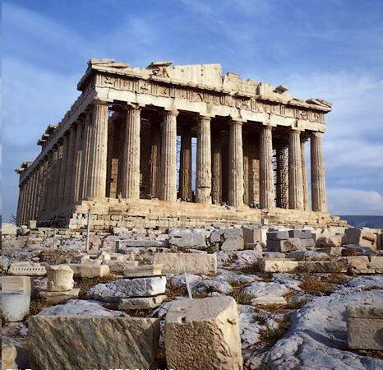
• Su actitud pedagógica: Una de las aspiraciones de la época fue crear un tipo superior de humanidad, mediante el desarrollo integral de las vastas capacidades del hombre. Para ello, se recomendaba estudiar las fuentes clásicas, a las que se juzgaba superiores al conocimiento puramente intelectual de la Escolástica.
• La revaloración de la cultura clásica es otro elemento esencial del Humanismo, y no se limitó a los textos: se impulsó un auténtico rescate de todo lo que pudiera salvarse de las antiguas Grecia y Roma. Las artes plásticas se beneficiaron del redescubrimiento de la arquitectura y la escultura antiguas.

Slide 6
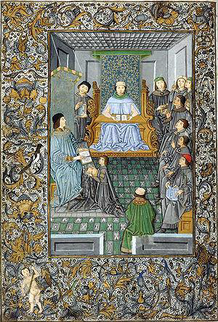
• La difusión de un nuevo tipo de saber: Los humanistas dieron preeminencia a conocimientos ligados con la persona humana, como la gramática, la filosofía moral o la historia; contra el estilo dogmático de la Edad Media, se difundieron por entonces las epístolas y los diálogos; en vez de estudiar y transmitir las vidas de los santos y ascetas (la hagiografía) se puso interés en los grandes personajes, o en las figuras de las narraciones mitológicas, que eran juzgadas como más ricas y aleccionadoras.

Slide 7
ORIGEN DEL HUMANISMO

Slide 8
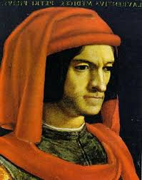
Este movimiento de renovación intelectual fue posible gracias a la conjunción de factores como:
• El ascenso de la burguesía, promovido por la expansión comercial que se había producido desde hacía siglos. El movimiento humanista expresó las inquietudes y aspiraciones de esta nueva categoría social.
• La acción de personajes de fortuna que pusieron sus recursos al servicio de las artes, las letras y la cultura en general. A éstos se les denominó Mecenas, y sin su concurso no se habría dado el esplendor de la civilización que se produjo en estos siglos.
Lorenzo de Médicis “El Magnífico”, Mecenas de Florencia

Slide 9
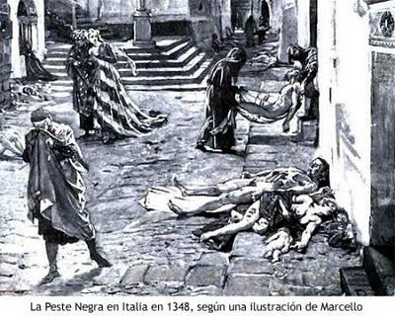
• Migración a Europa occidental de numerosos intelectuales bizantinos, quienes abandonaban su patria huyendo del avance de los turcos otomanos, y aportaron conocimientos y materiales que enriquecieron la cultura de Occidente.
• La crisis en general del mundo medieval, que empujó a la reflexión a numerosos intelectuales con el fin de explicar los sucesos y fenómenos que se daban, así como para contribuir al surgimiento de un orden mejor

Slide 10
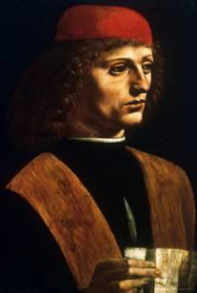
Estos y otros elementos, como la aparición y difusión de la imprenta, permitieron el nacimiento y la expansión del movimiento humanista.
Originalmente, el escenario fue la ciudad italiana de Florencia: allí, hombres como Marsilio Ficino y Giovanni Pico de la Mirandola, renombradas figuras de la Academia Platónica, bajo el patrocinio de la familia Médici, desarrollaron la obra que convertiría a esta ciudad en la capital cultural de Europa durante un siglo.
Marsilio Ficino uno de los grandes exponentes de la Escuela Platónica de Florencia

Slide 12
REPRESENTANTES

Slide 13
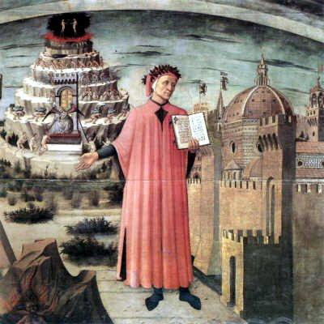
Dante Alighieri (1265 – 1321) Su obra maestra, “La Divina Comedia”, es una de las obras fundamentales de la transición del pensamiento medieval al renacentista. Perteneció a la facción de los güelfos (defensores de la autoridad papal) participando activamente en las luchas políticas de su tiempo, por lo cual fue desterrado de su ciudad natal, Florencia.

Slide 14
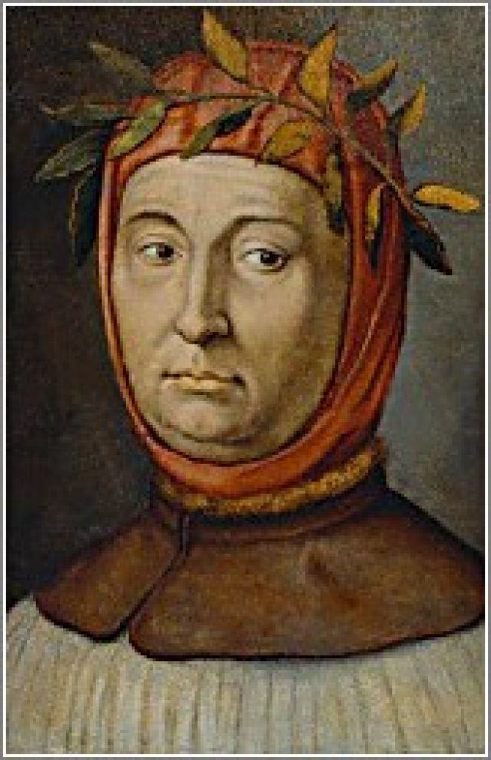
Francesco Petrarca (1304 – 1374) Considerado como el Padre del Humanismo, quien dedicó largos años a recoger y estudiar los textos de la antigua Roma, principalmente de Cicerón. Reflexionó sobre la situación política de Italia, y los caminos a seguir para devolverle su grandeza.

Slide 15
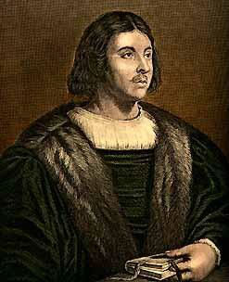
Giovanni Boccacio (1313 – 1375) quien al igual que Petrarca manifestó una profunda admiración por el mundo grecorromano, del cuál extrajo numerosos temas de sus obras. Además, en sus trabajos se evidencia el interés por los asuntos mundanos y humanos propio del Humanismo.

Slide 16
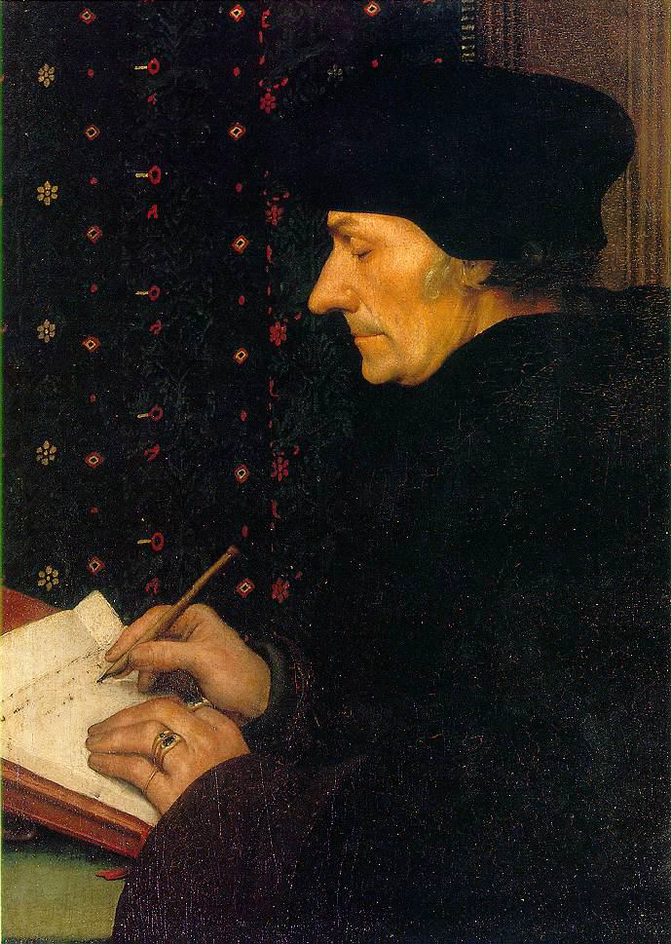
Erasmo de Rotterdam (Holanda 1466 – 1536) Fue llamado el “Príncipe del Humanismo” por la gran influencia que ejercía sobre los reyes. Su “Elogio de la locura” (Encomion moriae en griego y Stultitiae Laus en latín) es considerada una de las obras más influyentes de la literatura occidental y uno de los catalizadores de la reforma protestante

Slide 17
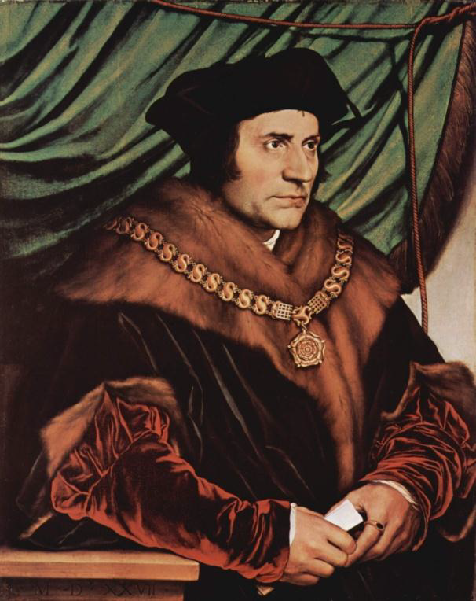
Tomás Moro (Inglaterra 1478 – 1535) Canciller del rey inglés Enrique VIII y amigo de Erasmo. Su oposición a la política antipapal del monarca le costó la vida, siendo decapitado. Su obra principal fue “Utopía”, donde relata la organización de una sociedad ideal.

Slide 18
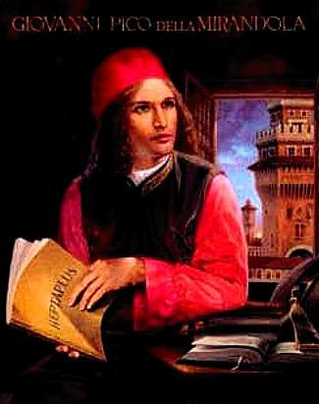
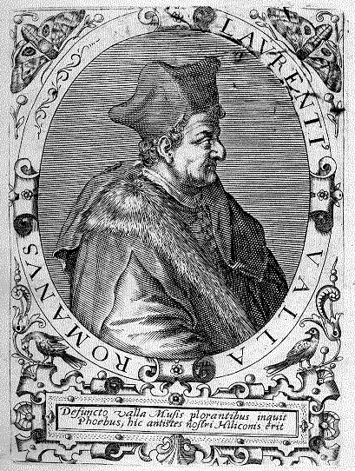
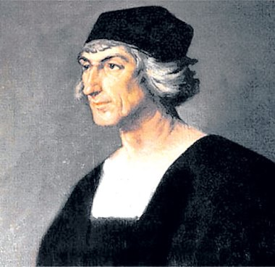
Giovanni Pico de la Mirandola quien alcanzó celebridad a edad temprana. De su obra destaca el Discurso sobre la dignidad del hombre.
Lorenzo Valla autor de un tratado Sobre la elegancia de la lengua latina y otro Sobre la monarquía.
Antonio Nebrija español igual que Vives, fue el autor de la primera Gramática de la lengua castellana.

Slide 19
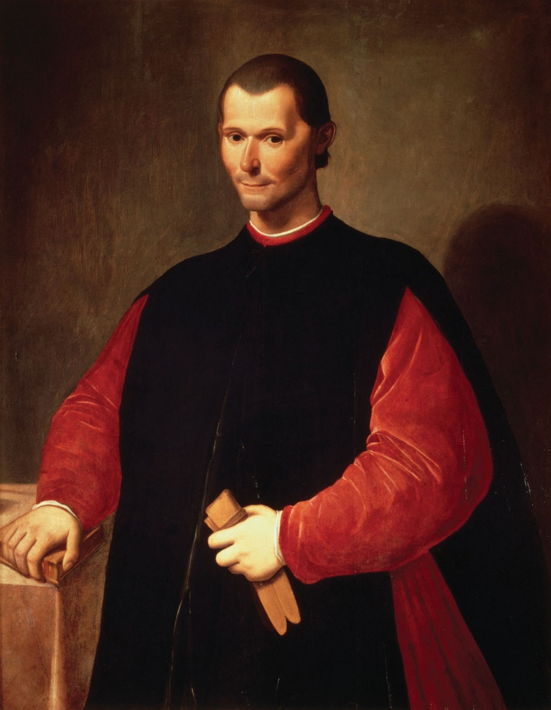
Nicolás Maquiavelo natural de Florencia, y una de las figuras que ha tenido más larga influencia sobre las generaciones posteriores. En su obra más célebre, El Príncipe, reflexiona sobre las virtudes necesarias en un gobernante: el pragmatismo que impregna su texto ha dado motivo a que se le considere uno de los fundadores de la Ciencia política.

Slide 20
IMPORTANCIA DEL HUMANISMO

Slide 21
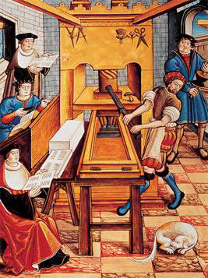
El movimiento humanista tuvo un impacto decisivo en la civilización europea, visible por ejemplo en los siguientes aspectos:
• Promovió la toma de conciencia acerca de la crisis de la iglesia, con lo que aceleró el inicio de la Reforma Religiosa.
• Favoreció enormemente las artes, que se beneficiaron de la aparición de los Mecenas y de la recuperación de numerosas creaciones del mundo clásico.
• También promovió la investigación científica, así como una actitud de reflexión y análisis que sería uno de los rasgos característicos de la Edad Moderna, a diferencia de los tiempos medievales.

Slide 22
FUENTE BIOBLIOGRÁFICA :Juan Jiménez Licenciado en Educación UNMSM Lima 2012

Slide 23
ACTIVIDAD DE INICIO
¿CUÁL ES LA PRINCIPAL VALORACIÓN DE LA CORRIENTE HUMANISTA?
JUSTIFICA USANDO EL POWER POINT Y EL APUNTE DE APOYO.

Slide 24
ACTIVIDAD DE DESARROLLO Primera Parte
DEFINES LAS CARTACTERISTICAS DEL HUMANISMO
1. Ascenso de la burguesía:
2. La acción de personajes de fortuna :
3. Difusión de la imprenta:
4. Las Academias:
JUSTIFICA USANDO EL POWER POINT,EL APUNTE DE APOYO Y VIDEOS DE YOUTUBE

Slide 25
ACTIVIDAD DE DESARROLLO Segunda Parte
¿QUÉ CARACTERIZÓ A LOS SIGUIENTES REPRESENTANTES DEL HUMANISMO?
Dante Alighieri :
Giovanni Boccacio:
Erasmo de Rotterdam :
Tomás Moro :
Nicolás Maquiavelo:
JUSTIFICA USANDO EL POWER POINT,EL APUNTE DE APOYO Y VIDEOS DE YOUTUBE

Slide 26
ACTIVIDAD DE CIERRE
¿Qué elementos del humanismo se ven reflejados hoy en nuestra sociedad?
Justifica tu respuesta¡¡¡

Slide 27
Link de youtube
https://www.youtube.com/watch?v=JdvANpqZ3Wk
https://www.youtube.com/watch?v=NILWf4UaJAo

Slide 28
IMPORTANTE¡¡¡¡¡¡
LAS ACTIVIDADES DEBEN DESARROLLARSE EN TU CUADERNO DE HISTORIA.
AL TERMINO DE LA SEMANA DEBE SACARLE UNA FOTO AL CUADERNO Y ENVIARLA AL SIGUIENTE CORREO:
HISTORIACOLLEGE@GMAIL.COM
EN ASUNTO DEBE INDICAR: NOMBRE DEL ESTUDIANTE Y CURSO

